Slide 1
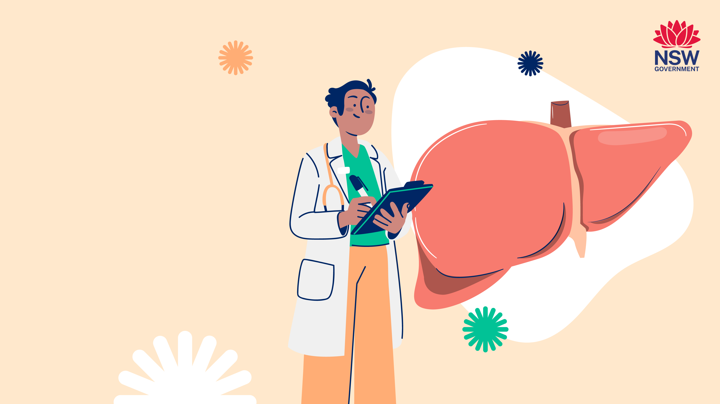

লিভারের স্বাস্থ্য বোঝা

Slide 2



আজ আমরা আলোচনা করব…
লিভার কেন আপনার শরীরের একটি গুরুত্বপূর্ণ অঙ্গ
লিভার রোগ সম্পর্কে আপনার যা জানা দরকার
কাদের লিভারের রোগ হতে পারে এবং সাধারণ লক্ষণগুলি
আপনার লিভারের স্বাস্থ্য পরীক্ষা করা
কীভাবে আপনার লিভারকে সুস্থ রাখা যায়
সাহায্য এবং সহায়তা খোঁজা

Slide 3



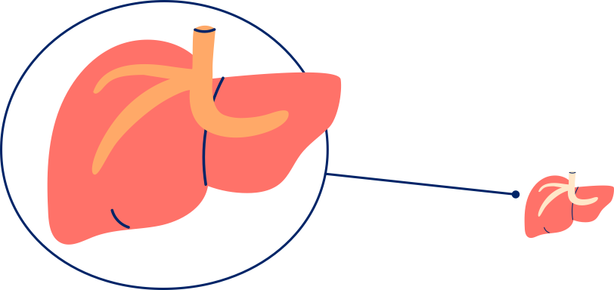
আপনার লিভার সম্পর্কে তথ্য
শরীরের ডান পাশ
এটি একটি বৃহৎ সংস্থা যেখানে ৫০০ টিরও বেশি কাজ করতে হয়, এবং এটি:
খাবার ভেঙে দেয়
আপনার রক্ত ​​পরিষ্কার করে
সংক্রমণের বিরুদ্ধে লড়াই করে
সাহায্য করে আপনাকে শক্তি দেয়
হজমে সাহায্য করে
ক্ষতিগ্রস্ত হওয়ার পরে নিজেকে মেরামত করতে পারে এবং পুনরায় বৃদ্ধি পেতে পারে (যদি গুরুতর না হয়)

Slide 4


একটি সুস্থ লিভার কী করে?
আপনার শরীরের শক্তির জন্য চিনি এবং চর্বি তৈরি করে এবং সঞ্চয় করে
এটি আপনি যা খান, পান করেন এবং যে ওষুধগুলি গ্রহণ করেন তা প্রক্রিয়াজাত করে।
এটি আপনার শরীরের জন্য ক্ষতিকারক বিষাক্ত পদার্থগুলি আপনার রক্ত ​​থেকে পরিষ্কার করতে সাহায্য করে।
এটি সংক্রমণের বিরুদ্ধে লড়াই করে এবং খাবার হজমে সাহায্য করে
ক্ষতিগ্রস্ত হওয়ার পরে নিজেকে মেরামত করতে এবং পুনরায় বৃদ্ধি পেতে সক্ষম (যদি গুরুতর না হয়)

Slide 5



লিভার রোগ কী?
লিভারের রোগ লিভারের ক্ষতি করে এবং এটি সঠিকভাবে কাজ করা থেকে বিরত রাখে:
অনেক অবস্থা লিভারকে প্রভাবিত করতে পারে:
ভাইরাল হেপাটাইটিস
ফ্যাটি লিভার
অ্যালকোহলসংক্রান্ত লিভারের রোগ
জেনেটিক অবস্থা
লিভার ক্যান্সার
লিভারের রোগে আক্রান্ত বেশিরভাগ মানুষ অসুস্থ বোধ করেন না বা তাদের কোনও লক্ষণ থাকে না।
লিভারের রোগ লিভারের ব্যর্থতা এবং লিভার ক্যান্সারের কারণ হতে পারে!

Slide 6
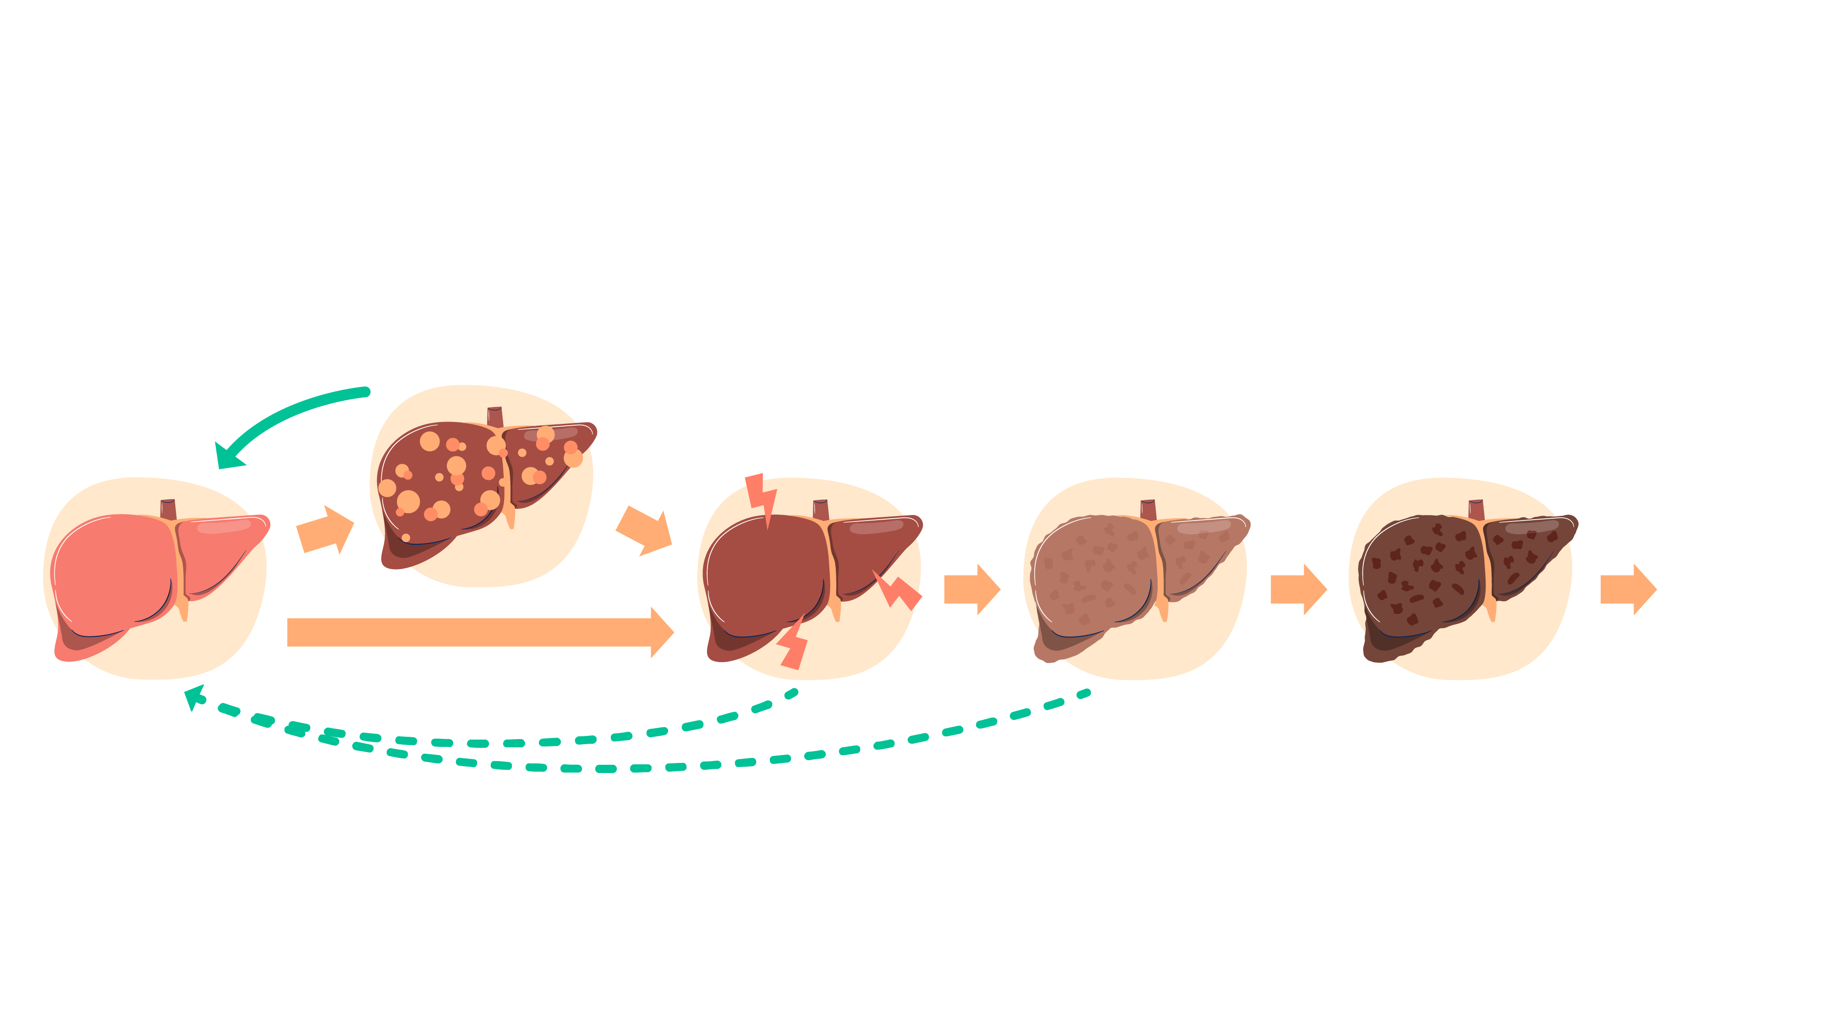

লিভার রোগের পর্যায়গুলি
ফ্যাটি লিভার
সুস্থ লিভার
হেপাটিসিস
(প্রদাহ)
ফাইব্রোসিস
(ক্ষত)
সিরোসিস
লিভার ব্যর্থতা
লিভার ক্যান্সার

Slide 7

লিভার রোগের ঝুঁকি কাদের?
লিভারের রোগ যে কাউকেই প্রভাবিত করতে পারে, তবে লিভারের ক্ষতির ঝুঁকিতে থাকা ব্যক্তিরা হলেন:
যাদের ফ্যাটি লিভার আছে
খুব বেশি অ্যালকোহল পান করেন
হেপাটাইটিস বি বা হেপাটাইটিস সি আছে
তাদের রোগ প্রতিরোধ ক্ষমতা প্রভাবিত করে এমন সমস্যা আছে
লিভারের রোগ নিয়ে জন্মগ্রহণ করা

Slide 8


ভাইরাল হেপাটাইটিস কী?
হেপাটাইটিস মানে লিভার বা যকৃতের প্রদাহ
অস্ট্রেলিয়ায় হেপাটাইটিসের কারণ হিসেবে সবচেয়ে সাধারণ ভাইরাস হল হেপাটাইটিস এ, হেপাটাইটিস বি এবং হেপাটাইটিস সি ভাইরাস।
 | এটি কীভাবে বাহিত হয়েছে? | এটি কি ক্রনিক (দীর্ঘমেয়াদী) হতে পারে? | এর কোন চিকিৎসা কি আছে? | এর কোন নিরাময় কি আছে? | এর কোন ভ্যাকসিন বা টিকা কি আছে?
হেপাটাইটিস A | দূষিত খাদ্য এবং জল | না | নির্দিষ্ট না | ইমিউন সিস্টেম | হ্যাঁ
হেপাটাইটিস B | মা থেকে শিশুকে, রক্ত থেকে রক্ত, যৌন সংযোগে | হ্যাঁ | হ্যাঁ | না | হ্যাঁ
হেপাটাইটিস C | রক্ত থেকে রক্ত সংযোগে | হ্যাঁ | হ্যাঁ | হ্যাঁ | না

Slide 9




লিভার রোগের সাধারণ লক্ষণগুলি কী কী?
লক্ষণগুলো অন্তর্ভুক্ত করতে পারেঃ
অসুস্থ বোধ করা
ক্ষুধা হ্রাস বা ওজন হ্রাস
চোখ বা ত্বক হলুদ হয়ে যাওয়া (জন্ডিস)
পেট এবং গোড়ালিতে ফোলাভাব
লিভার বা যকৃত মারাত্মকভাবে ক্ষতিগ্রস্ত না হওয়া পর্যন্ত সাধারণত কোনও লক্ষণ দেখা যায় না।

Slide 10



লিভার রোগের জন্য পরীক্ষা
যদি আপনার লিভারের স্বাস্থ্য নিয়ে চিন্তিত হন অথবা কোন প্রশ্ন থাকে, তাহলে আপনার ডাক্তার বা জিপির সাথে কথা বলুন।
রক্ত পরীক্ষা –
আপনার লিভারের কার্যকারিতা পরীক্ষা করুন
স্ক্যান –
প্রদাহ, ফোলাভাব বা দাগ পরীক্ষা করার জন্য লিভার দেখার জন্য আল্ট্রাসাউন্ড, সিটি বা এমআরআই।
লিভার বায়োপসি –
আপনার লিভার কীভাবে কাজ করছে তা বোঝার জন্য আপনার লিভার টিস্যুর একটি ছোট নমুনা নেওয়া

Slide 11


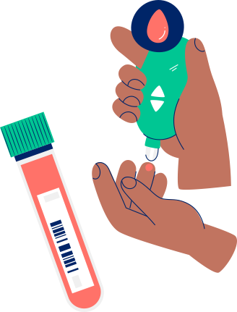
হেপাটাইটিস বি এবং হেপাটাইটিস সি পরীক্ষা করা
হেপাটাইটিস বি এবং সি-এর জন্য বিভিন্ন ধরণের রক্ত ​​পরীক্ষা রয়েছে। এগুলি সহজ এবং গোপনীয়।
হেপাটাইটিস বি পরীক্ষা আপনাকে বলবে যে আপনার কি:
হেপাটাইটিস সি পরীক্ষার ফলাফল আপনাকে বলবে যে:
দীর্ঘস্থায়ী (দীর্ঘমেয়াদী) হেপাটাইটিস বি সংক্রমণ আছে, এবং যত্ন এবং চিকিৎসার প্রয়োজন আছে
হেপাটাইটিস বি এর বিরুদ্ধে সুরক্ষা তৈরি হয়েছে, এবং আবার এটি হতে পারে না
হেপাটাইটিস বি এর বিরুদ্ধে সুরক্ষা নেই, এবং হেপাটাইটিস বি টিকা প্রয়োজন
আপনার কখনও হেপাটাইটিস সি হয়েছিলো কিন্তু এখন নেই
যদি আপনার এখন হেপাটাইটিস সি থাকে এবং আপনি নিরাময় করে থাকেন

Slide 12


লিভার রোগের চিকিৎসা
চিকিৎসা একটি বিকল্প হতে পারে - আপনার চিকিৎসার প্রয়োজন হলে আপনার ডাক্তার আপনাকে পরামর্শ দেবেন।
ঔষধ (আপনার জিপি দ্বারা সরবরাহিত), খাদ্যাভ্যাস এবং ব্যায়াম এবং একটি সুস্থ জীবনধারা পরিচালনার মাধ্যমে।
একবার আপনার লিভার মারাত্মকভাবে ক্ষতিগ্রস্ত হয়ে গেলে (সিরোসিস), এটি আর আগের অবস্থায় ফিরিয়ে আনা যাবে না।

Slide 13

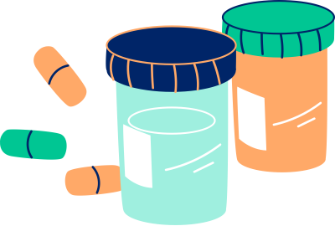
হেপাটাইটিস বি এবং সি এর চিকিৎসা
হেপাটাইটিস বি
হেপাটাইটিস সি
ক্রোনিক হেপাটাইটিস বি - আপনার লিভারের স্বাস্থ্য পরীক্ষা করার জন্য নিয়মিত (প্রতি ৬-১২ মাস অন্তর) আপনার ডাক্তারের সাথে দেখা করুন।
চিকিৎসার মাধ্যমে লিভারের ক্ষতি কমানো যায় এবং লিভার ক্যান্সারের ঝুঁকি কমানো যায়।
যদি আপনার ওষুধ খাওয়ার প্রয়োজন হয়, তাহলে আপনার ডাক্তার আপনাকে পরামর্শ দেবেন।
হেপাটাইটিস সি-এর চিকিৎসা ডাইরেক্ট অ্যাক্টিং অ্যান্টি-ভাইরালস (DAAs) নামক ওষুধ দিয়ে করা হয়। এগুলি হল বড়ি বা ট্যাবলেট যা:
আপনার শরীর থেকে ভাইরাস দূর করে
খুব কম বা কোনও পার্শ্বপ্রতিক্রিয়া নেই
লিভারের ক্ষতি এবং লিভার ক্যান্সারের ঝুঁকি কমায়
হেপাটাইটিস সি আক্রান্ত ৯৫% মানুষকে সুস্থ করে তোলে

Slide 14




হেপাটাইটিস বি এবং সি থেকে নিজেকে কীভাবে রক্ষা করবেন?
হেপাটাইটিস:
টুথব্রাশ বা রেজারের মতো ব্যক্তিগত জিনিসপত্র শেয়ার করবেন না
শুধুমাত্র জীবাণুমুক্ত (পরিষ্কার) সরঞ্জাম সহ লাইসেন্সপ্রাপ্ত পেশাদারদের কাছ থেকে ট্যাটু বা বডি পিয়ার্সিং করান।
শুধুমাত্র লাইসেন্সপ্রাপ্ত পেশাদারদের দ্বারা চিকিৎসা এবং দাঁতের চিকিৎসা গ্রহণ করুন
যৌন মিলনের সময় কনডম এবং লুব্রিকেন্ট ব্যবহার করুন
বিদেশ ভ্রমণের সময় চিকিৎসা ও দাঁতের চিকিৎসার ব্যাপারে সতর্ক থাকুন।
রক্ত পরিষ্কার করার সময় গ্লাভস পরুন
কখনও মাদক বা ওষুধ ইনজেকশনের সরঞ্জাম শেয়ার করবেন
না
হেপাটাইটিস বি - টিকা নিন

Slide 15


আপনার লিভারের
যত্ন নেওয়া
আপনার লিভারের যত্ন নেওয়ার সময় জীবনযাত্রার চারটি প্রধান বিষয় গুরুত্বপূর্ণ।
ভালো খাওয়া
অ্যালকোহল হ্রাস বা বন্ধ করা
ব্যায়াম করা
নিজের যত্ন নিয়া

Slide 16



কোথায় সাহায্য পাবো
একজন জিপি খুঁজুন
General Practitioner (GP) - জেনারেল প্র্যাকটিশনার (জিপি) বা ডাক্তার
www.healthdirect.gov.au/australian-health-services
Sexual health clinics - যৌন স্বাস্থ্য ক্লিনিক - 1800 451 624
www.health.nsw.gov.au/sexualhealth
Multicultural HIV and Hepatitis Service - বহুসংস্কৃতির এইচআইভি এবং হেপাটাইটিস সি পরিষেবা
www.mhahs.org.au

Slide 17


আপনার ভাষায় সাহায্য কোথায় পাবেন
আপনার ডাক্তার বা স্বাস্থ্যসেবা প্রদানকারীর সাথে আপনার ভাষায় A
কথা বলার ক্ষেত্রে যদি আপনার সাহায্যের প্রয়োজন হয়:
13 14 50 নম্বরে অনুবাদ ও দোভাষী পরিষেবা (TIS)-তে কল করুন।
পরিষেবাটি বিনামূল্যের এবং গোপনীয়।
রিসেপশনিস্টকে আপনার জন্য একজন বিনামূল্যে দোভাষী বুক করতে বলুন।
17

Slide 18


আজ আমরা কী শিখলাম?
সত্য নাকি মিথ্যা?
আপনার লিভার আপনার খাওয়া এবং পান করা বেশিরভাগ জিনিস প্রক্রিয়াজাত করে, এমনকি আপনার ত্বকে স্পর্শ করা রাসায়নিকগুলিও।
যখন আপনি অসুস্থ বোধ করতে শুরু করেন তখন জানবেন যে আপনার লিভারের রোগ আছে।
যদি চিকিৎসা না করা হয়, তাহলে হেপাটাইটিস বি লিভারের রোগ সৃষ্টি করতে পারে।
লিভারের স্বাস্থ্যের জন্য সবচেয়ে গুরুত্বপূর্ণ বিষয় হল প্রচুর ব্যায়াম করা।

Slide 19

মনে রাখার জন্য গুরুত্বপূর্ণ বার্তাগুলি
স্বাস্থ্যকর খাবার খান এবং নিয়মিত ব্যায়াম করুন
স্বাস্থ্যকর শরীরের ওজন বজায় রাখুন
অ্যালকোহল গ্রহণ এড়িয়ে চলুন বা কমিয়ে দিন
পির সাথে আপনার লিভারের স্বাস্থ্য পর্যবেক্ষণ করুন।
হেপাটাইটিস বি এবং সি পরীক্ষা (হেপাটাইটিস বি টিকা পাওয়া যায়)

Slide 20

প্রশ্ন ?

Slide 21
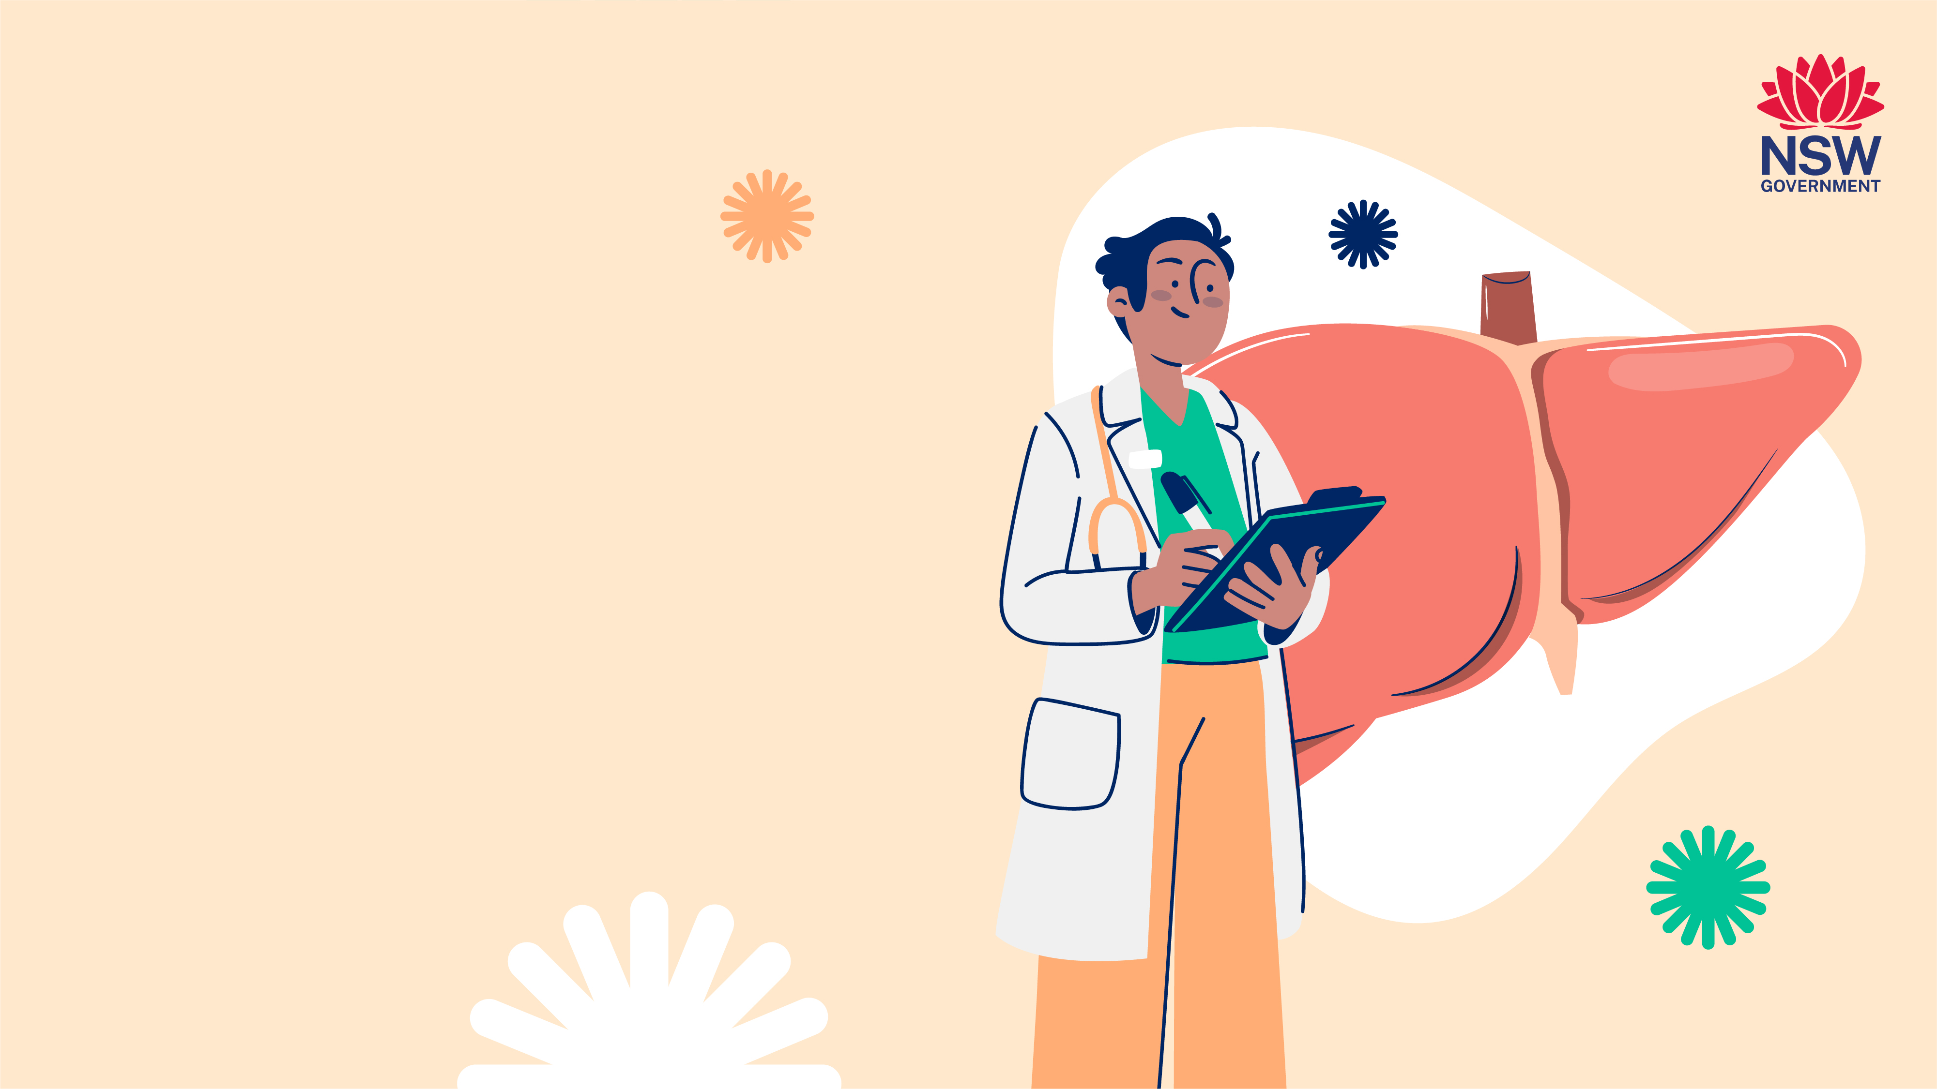
ডেভেলপ করেছেন:
NSW বহুসংস্কৃতির এইচআইভি
এবং হেপাটাইটিস পরিষেবা
(MHAHS) mhahs.org.au
August 2025

